Slide 1

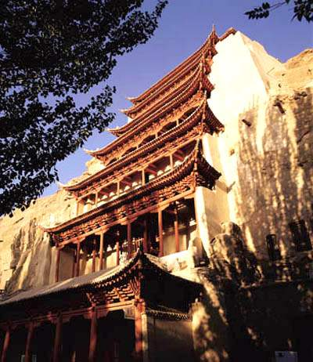
莫高窟
蟠龙小学 李 静

Slide 2
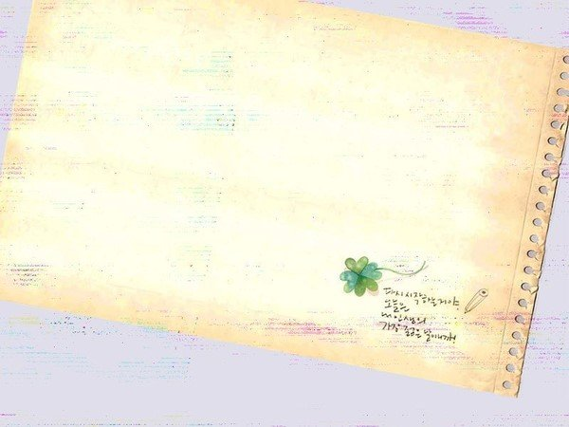
学习目标：
1.正确流利有感情地朗读课文；
2.了解莫高窟艺术宝库在世界文化史上的地位，增强民族自豪感。
3.学习“先概括，后具体”的描写方法。

Slide 3

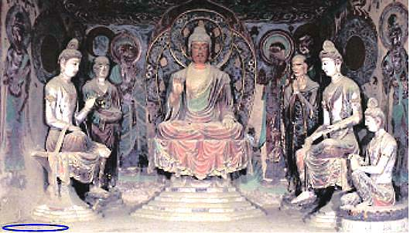
自主探究
朗读课文，说说课文向我们介绍了莫高窟的什么？

Slide 4

从1905年到1924年，不到20年的时间内，先后有俄、英。法、日、美等国的“考察家”来到了敦煌
1905年俄国奥勃鲁切夫强行换走莫高窟经卷文书两包
1907年英国斯坦因骗去莫高窟经卷、文书24大箱，绘画绣品5大箱
1908年法国伯希和挑走“藏经洞”珍贵经卷等数千卷
1909年日本人大谷光瑞组织探险队，到敦煌掠取了大量经卷
1910年敦煌知县奉命移送莫高窟经卷于北京
1911年日本人吉川小一郎和桔瑞超又从王道士手中骗买写经469卷，唐代彩塑两尊。
1911年斯坦因再临莫高窟，又骗得佛经600余卷。
1914年俄国人鄂登堡率团至莫高窟，盗走经卷一批
1921年白俄军残部数百人侵驻莫高窟对洞窟、佛像、壁画损坏极大
1924年美国华尔纳用化学胶布粘走壁画26幅，劫走彩塑数尊
1925年华尔纳去敦煌准备再剥壁画，遭当地人民反对，阴谋未得逞 。。。。。。

Slide 5
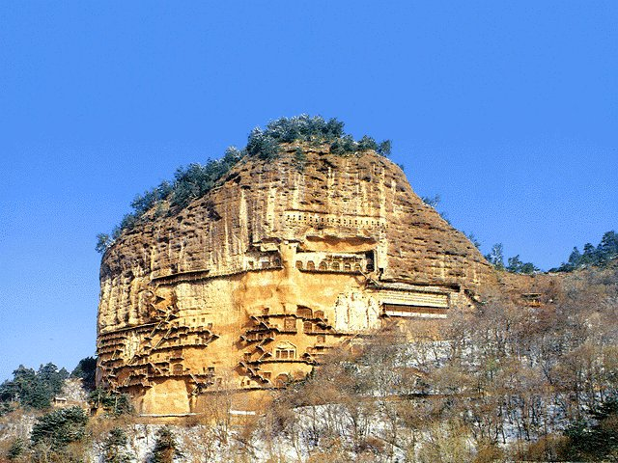

（各抒己见、讨论交流）
小组讨论：
为什么说敦煌莫高窟是祖国西北的一颗明珠？
莫高窟

Slide 6


讨论交流、拓展延伸
1. 讨论交流课文是用什么方法描写彩塑的？
2.讨论交流课文是用什么方法描写“壁画” 的？
3.讨论这篇文章的写作方法。

Slide 7

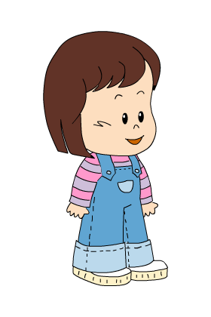
课堂测评
1.为莫高窟设计一两句广告语。
2.如果你是一位导游，你打算怎样向大家介绍莫高窟？

Slide 8

课后作业：
1、收集有关莫高窟的文字、图片、影像资料，加深对课文的理解。
2、小练笔
采用先概括后具体的写作方法，中间使用有……有……有……还有……写一段话。

Slide 9
欢迎指导！

